Slide 1
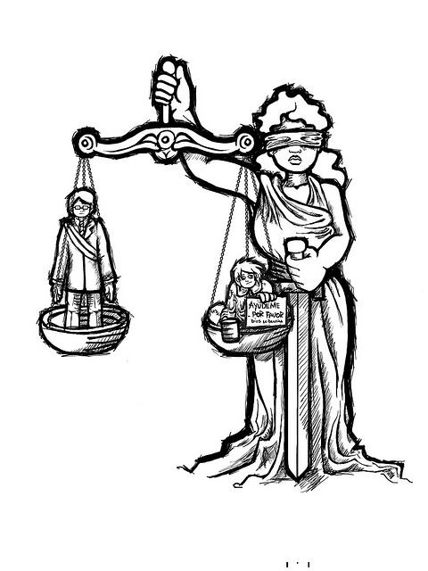
LIBERALISMO
Es una doctrina económica, política y social que defiende la libertad individual y rechaza la intervención del estado. Promueve las libertades civiles , la igualdad ante la ley, el derecho a la propiedad privada y se opone al despotismo
Notes:
gobierno de una sola persona o de varias que gobiernan con poder absoluto http://www.definicionabc.com/historia/liberalismo.php#ixzz2fD0x1Dc7

Slide 2
De acuerdo con el ámbito puede ser
Político
Económico
Filosófico
Social

Slide 5
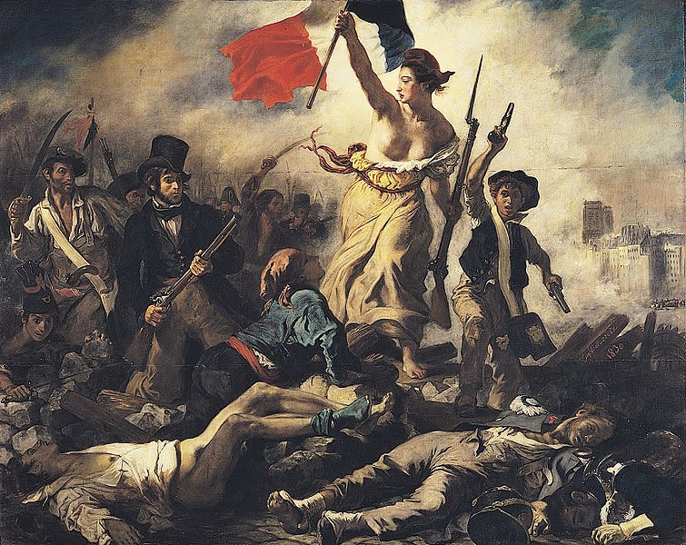
De acuerdo al ámbito puede ser
Liberalismo Político
Propone entregar el poder absoluto a los ciudadanos, quienes podrán elegir a sus representantes de manera soberana y totalmente libre.
- Los liberales insisten en la defensa del individuo, frente a las exigencias de la sociedad de la que forma parte. Según ellos, siempre hay que respetar los derechos y las libertades individuales de las personas, que no deben sacrificarse al bien del colectivo

Slide 8
El liberalismo Social defiende la libertad en las conductas privadas de los individuos y en lo que respecta a sus relaciones sociales

Slide 10
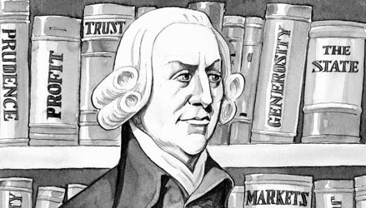
*Libertad personal *Propiedad privada *Iniciativa y control individual de empresa
Su principal exponente es Adam Smith

Slide 11
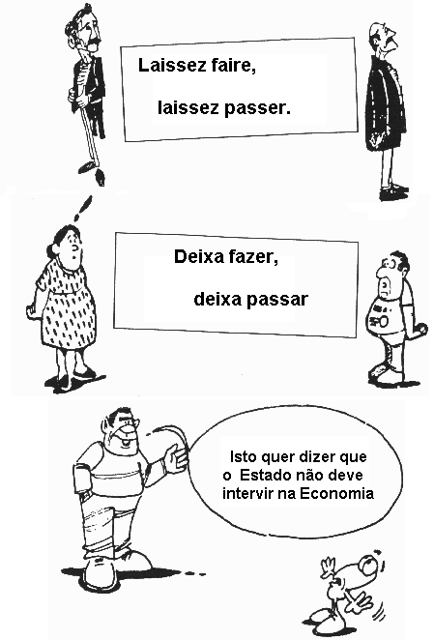
Política del Laissez faire –laissez passer

Slide 12
Liberalismo económico
Admite un orden económico regido por leyes fijas igual a lo que sucede en el orden físico de la naturaleza. En efecto, el hombre es una naturaleza material, que se mueve principalmente por intereses económicos. En esta actividad del "Homo Oeconomicus" se pueden reconocer las siguientes leyes

Slide 13
5.1 El "Homo Oeconomicus" se rige en su actividad por la ley del máximo beneficio y del mínimo esfuerzo, es decir, desea la plena satisfacción de sus apetencias materiales (económicas) a cambio del menor esfuerzo. 5.3.2 Libertad de producción. cada empresario es libre para determinar la cantidad, la calidad, y la forma de la producción. 5.3.3 libertad de comercio. Interior y exterior sin trabas aduaneras. El comercio debe regularse por la ley de la libre concurrencia, por la ley de la oferta y la demanda. 5.3.4 Libertad de consumo. Cada uno puede usar y abusar libremente, como quiera de los bienes que posee. 5.3.5 Libertad de apropiación o derecho ilimitado de propiedad.

Slide 14
5.2 La prosecución del interés particular redunda en beneficio del interés general, con la condición de que se garantice en igualdad de condiciones la libre concurrencia de todos y cada uno en el orden económico.

Slide 15
5.3 Por consiguiente, que se de: 5.3.1 Libertad de empresa. Es decir, la libertad de organización, libertad de condiciones en el contrato de trabajo: que tanto el patrono como el obrero pacten libremente como quieran, tanto el salario, como la duración de la jornada. Nada de salario mínimo, ni de duración de 8 horas de trabajo, ni de reglamentación del trabajo. Todo es lícito con tal de que se haga libremente.

Slide 16
5.3.2 Libertad de producción. cada empresario es libre para determinar la cantidad, la calidad, y la forma de la producción.
5.3.3 libertad de comercio. Interior y exterior sin trabas aduaneras. El comercio debe regularse por la ley de la libre concurrencia, por la ley de la oferta y la demanda.

Slide 17
5.3.4 Libertad de consumo. Cada uno puede usar y abusar libremente, como quiera de los bienes que posee.
5.3.5 Libertad de apropiación o derecho ilimitado de propiedad.
6. LA LIBERTAD CURA LOS ABUSOS DE LA LIBERTAD. Es el gran axioma de la economía liberal: la economía, dicen, es como la lanza de Aquiles, que ella misma cura las heridas que hace.

